Slide 1
Методическое обеспечение школьных служб медиации

Slide 2
Школьные конфликты
учителя
ученики
родители
администрация

Slide 3
Актуальные вопросы:
Как грамотно разрешать конфликт?
Как научиться самому и научить ребёнка договариваться в конфликтной ситуации?
К кому можно обратиться за консультацией по разрешению конфликта?

Slide 4
Нормативно-правовое обеспечение разрешения конфликтов в образовании
Международный пакт о гражданских и политических правах
Европейская конвенция о защите прав человека
Конвенция о правах ребенка
Конституция РФ
Указ Президента «О национальной стратегии действий в интересах детей на 2012-2017 годы»
Распоряжение Правительства РФ «Концепция развития до 2017 г. сети служб медиации…»
273-ФЗ «Об образовании в Российской Федерации»
124-ФЗ «Об основных гарантиях прав ребенка в Российской Федерации»
120-ФЗ
«Об основах системы профилактики безнадзорности и правонарушений несовершеннолетних»
193-ФЗ «Об альтернативной процедуре урегулирования споров с участием посредника (процедуре медиации)»

Slide 5
Конфликтологическая компетентность выпускника школы
ФГОС среднего (полного) общего образования
умение продуктивно общаться и взаимодействовать в процессе совместной деятельности, учитывать позиции других участников деятельности, эффективно разрешать конфликты
ФГОС начального общего образования
развитие навыков сотрудничества со взрослыми и сверстниками в разных социальных ситуациях, умение не создавать конфликты и находить выход из спорных ситуаций;
готовность конструктивно разрешать конфликты посредством учёта интересов сторон и сотрудничества
ФГОС основного общего образования
умение организовывать учебное сотрудничество и совместную деятельность с учителем и сверстниками; работать индивидуально и в группе, находить общее решение и разрешать конфликты на основе согласования позиций и учёта интересов; формулировать, аргументировать и отстаивать своё мнение

Slide 6
Конфликтологическая компетентность в профессиональном стандарте педагога
формирование культуры диалога через организацию устных и письменных дискуссий, требующих принятия решений и разрешения конфликтных ситуаций
защищать достоинство и интересы обучающихся, помогать детям, оказавшимся в конфликтной ситуации или неблагоприятных условиях;
владеть технологиями диагностики причин конфликтных ситуаций, их профилактики и разрешения;

Slide 7
Традиционные варианты разрешения конфликтов
С участием третьей стороны
Администрация школы
Органы образования
Полиция
Прокуратура
СМИ (привлечение общественности)
Депутат
Президент

Slide 8
Традиционные способы разрешения конфликтов в школе
АДМИНИСТРАТИВНЫЙ СПОСОБ (силовой):
вызов к директору, на педсовет, постановка на учёт в КДН

Slide 9
Традиционные способы разрешения конфликтов в школе
Нормативно-правовой:
законы, нормативные документы, устав, приказы, должностные инструкции,

Slide 10
Традиционные способы разрешения конфликтов в школе:
Школьный психолог
Школьный консилиум
«Закрывать глаза» в надежде, что всё само собой решится

Slide 11
Новые инструменты для разрешения конфликтов в образовательной организации
Уполномоченный по правам участников образовательного процесса (омбудсмен)
Комиссия по урегулированию споров между участниками образовательных отношений
Школьная служба медиации

Slide 12
Две парадигмы посредничества
«ЗНАЮЩИЙ» - АРБИТР
«ПОЗНАЮЩИЙ» - МЕДИАТОР
оценивает ситуацию и принимает авторитетное решение по ней;
решение имеет определённую силу, стороны обязаны его исполнять;
конфликт можно быстро разрешить
уважение правды клиента;
клиент компетентен в решении вопроса;
ценится атмосфера любопытства;
проговаривание; клиентом ценностей, убеждений смыслов

Slide 13
Недостатки парадигмы «ЗНАЮЩЕГО»- стереотипы восприятия, влияющие на мнение учителя:
Старший – младший
Причёска

Slide 14
Недостатки - стереотипы восприятия, влияющие на мнение учителя – арбитра:
Старший – младший
Причёска

Slide 15
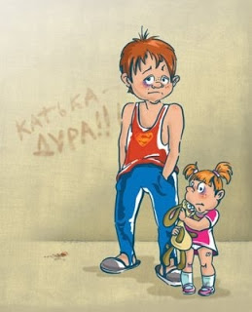
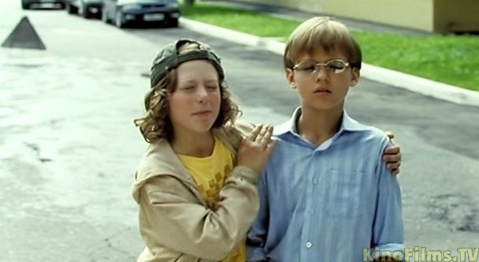
Выше-ниже
Мальчик - девочка
В очках – без очков
15

Slide 16
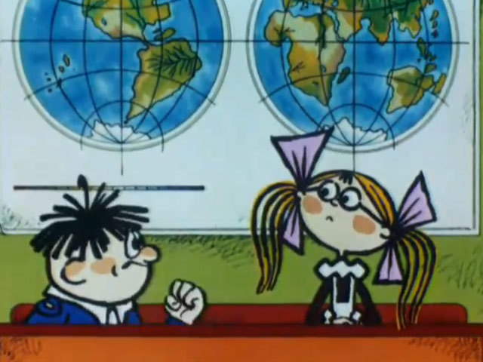
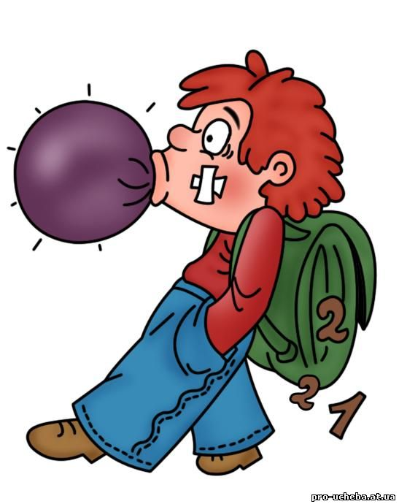
Двоечник- отличник
Поведение
16

Slide 17
Азбука медиации:
Медиация
Медиатор
переговоры между конфликтующими сторонами с участием посредника – медиатора, с целью поиска решения, удовлетворяющего обе стороны
третья сторона, выступающая в качестве посредника (переговорщика) между конфликтующими сторонами на переговорах с целью разрешения конфликта

Slide 18
Азбука медиации:
Что делает медиатор?
организует переговоры;
устанавливает правила;
выслушивает позицию каждой стороны;
облегчает процесс общения между сторонами;
работает с фактами
работает с эмоциями сторон
помогает каждой стороне понять свой интерес;
помогает сторонам самим искать продуктивное решение проблемы;
даёт возможность сторонам прийти к своему собственному соглашению.

Slide 19
Азбука медиации:
Что НЕ делает медиатор?
НЕ обвиняет;
НЕ решает кто прав;
НЕ поучает;
НЕ советует;
НЕ позволяет сторонам оскорблять друг друга;
НЕ разглашает информацию о конфликте
НЕ выносит готовых решений
НЕ «навязывает» медиацию
Если всё же он что-то из этого делает-
это НЕ медиация, а АРБИТРАЖ!

Slide 20
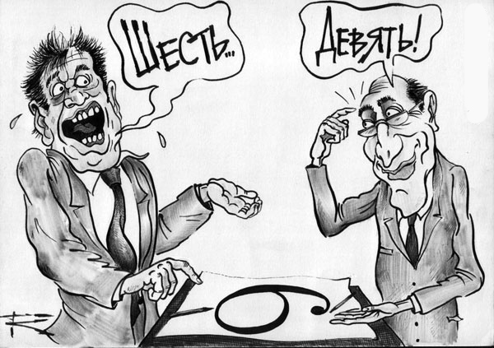
Азбука медиации:
Задача медиатора –
создание единого информационного поля, в котором стороны будут договариваться
Часто в конфликте у каждой стороны своя правда
Медиатор должен уметь отделять факты от интерпретации и оценок

Slide 21
Коммуникативные инструменты медиатора
Умение слушать
Умение задавать вопросы

Slide 22
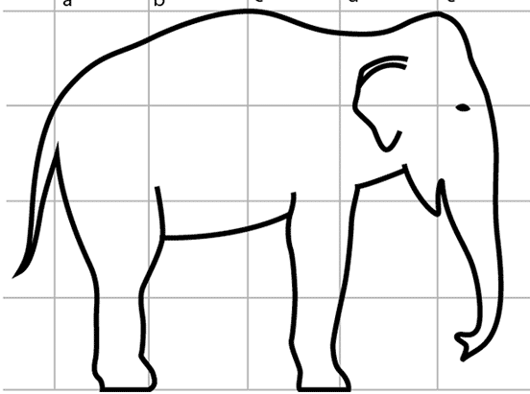
1
6
2
5
3
4
Зоны риска в передаче сообщения

Slide 23
«Ловушки» восприятия в конфликте:
Растет избирательность восприятия
Делается акцент на угрозу
Происходит увеличение раздражающих свойств оппонента
Нарушается восприятие времени

Slide 24
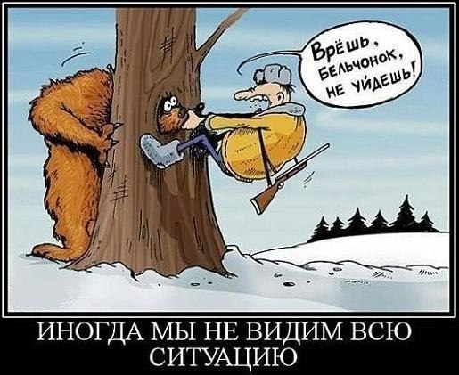

Slide 25
Коммуникативные инструменты
«Эхо-повтор» – почти дословное повторение фраз клиента, начинается словами «Итак, если я вас правильно услышал…..( и далее вы пересказываете слова клиента)
при этом важно передать информацию, отделив факты от интерпретаций и чувств клиента

Slide 26
Коммуникативные инструменты
«Резюмирование» – подведение итогов сказанному собеседником, которое предполагает сведение воедино всех озвученных фактов и идей, а также создание основы для дальнейшего обсуждения сложившейся ситуации («Итак, подводя итог сказанному…)

Slide 27
Коммуникативные инструменты
«Развитие идеи» – собеседник выводит логическое следствие из слов партнера или выдвигает предположение относительно причин высказывания. Например: «Если исходить из того, что вы сказали, то…», «Вы так считаете, видимо, потому, что…»

Slide 28
Этапы медиации:
Премедиация
Вступительное слово
Презентация сторон
Дискуссия по выработке вопросов для обсуждения
Кокус ( индивидуальная беседа медиатора со стороной)
Дискуссия по выработке соглашения
Заключение соглашения
Завершение медиации

Slide 29
Мифы о медиации:
Миф 1:
медиация – это посредничество, но учителя и так являются посредниками в конфликте, чему тут учиться?
Учитель в конфликте чаще выступает как арбитр, но не как медиатор. Медиатор – это иная позиция по отношению к конфликту, иное мировоззрение.

Slide 30
Мифы о медиации:
Миф 2:
Медиация – это западное явление, игры в демократию и в российской культуре не приживётся..
Да, медиация требует времени, не всегда оно есть, но есть нетерпение и недоверие со сторон, которые привыкли оценивать

Slide 31
Мифы о медиации:
Миф 3:
Медиация – универсальная технология и благодаря ей конфликты в школе можно решить..
В применении медиации есть ограничения: «недоговороспособность» стороны, жесткая ориентация на позицию сторон, нежелание договориваться и др.

Slide 32
Трудности применения медиации:
-школьная медиация невозможна без поддержки администрации (необходимо место для проведения медиаций, доверие службе конфликтных ситуаций)
- не хватает подготовленных специалистов (подготовка профессиональных медиаторов длительна, мировоззрение меняется);
-смена поколений обученных школьников, необходимость постоянного обучения школьников;
- консерватизм педагогических коллективов в применении способов разрешения конфликтов;
- личной мотивацией и заинтересованностью педагогов и учащихся в результатах работы службы
- трудности интеграции школьной службы медиации в систему воспитательной работы школы;
-если медиатор – сотрудник школы, а конфликт между школой и родителями, то неизбежен конфликт интересов работника, которому сложно оставаться нейтральным.

Slide 33
Спасибо за внимание

